Slide 1
Я каждый день как на премьеру вхожу в притихший детский сад:
Иду сюда не для карьеры - здесь каждый мне ребенок рад. Быть в гуще детских восприятий…
Судьба моя - я воспитатель……

Slide 2
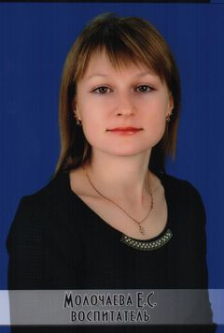
Визитная карточка «я педагог» воспитателя МКДОУ Кантемировского детского сада №1 Молочаевой Елизаветы Сергеевны

Slide 3
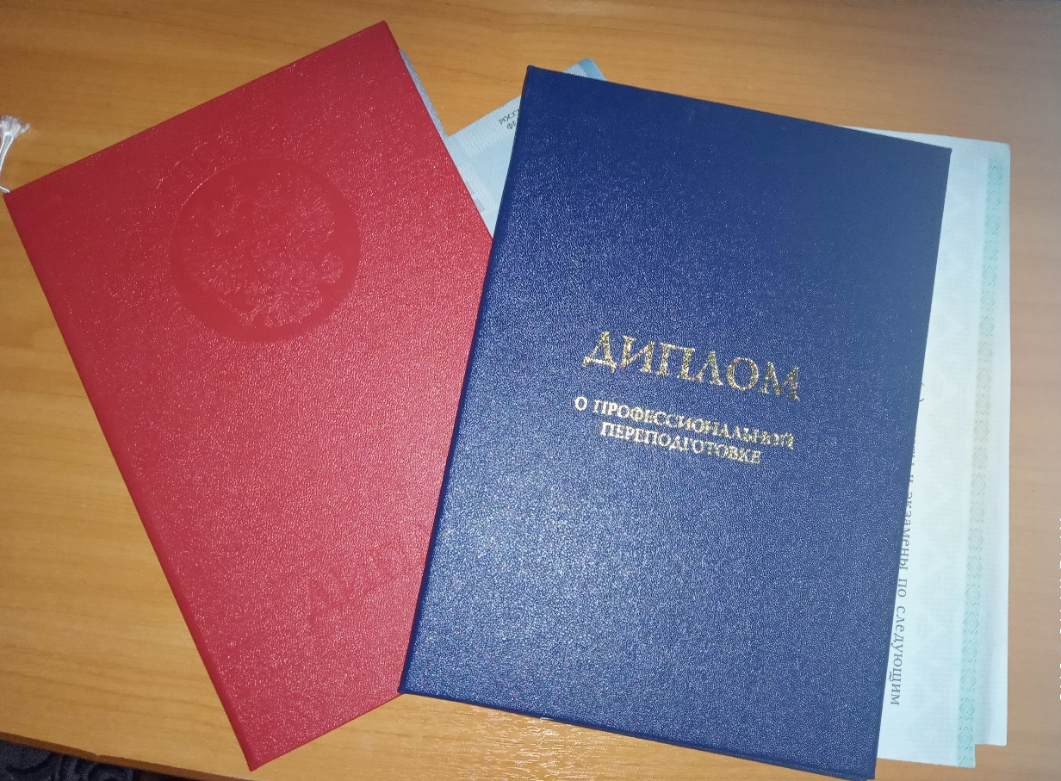
Имею Высшее образование по специальности «психолог, преподаватель психологии» В детском саду работаю 9 лет. На данный момент работаю воспитателем в 1 младшей группе № 4

Slide 4
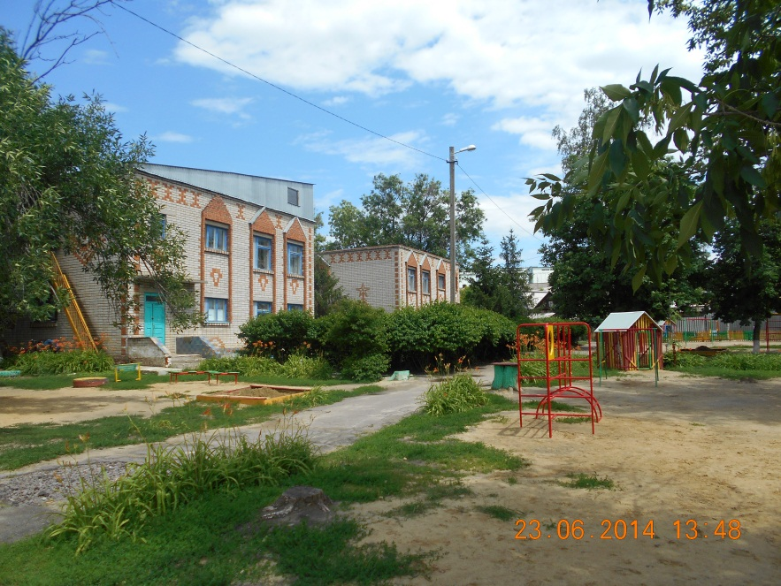
Я в саду моём весь год, много у меня забот: С детворою погулять, накормить и поиграть, пошутить, когда взгрустнется, добрым словом поддержать. Муниципальное казенное дошкольное образовательное учреждение Кантемировский детский сад №1

Slide 5
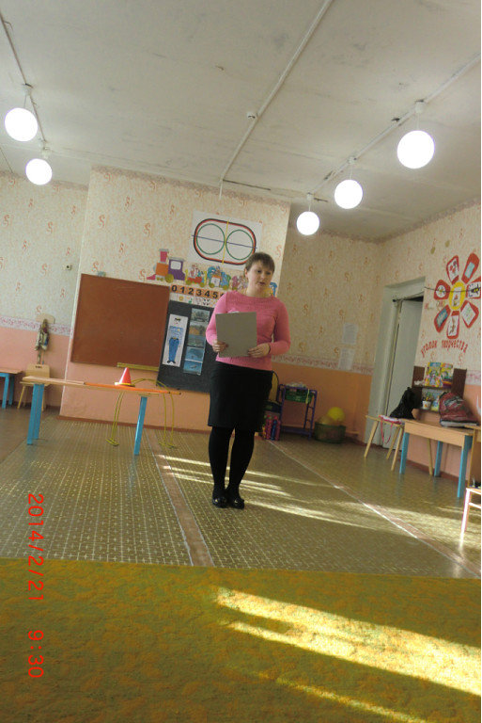
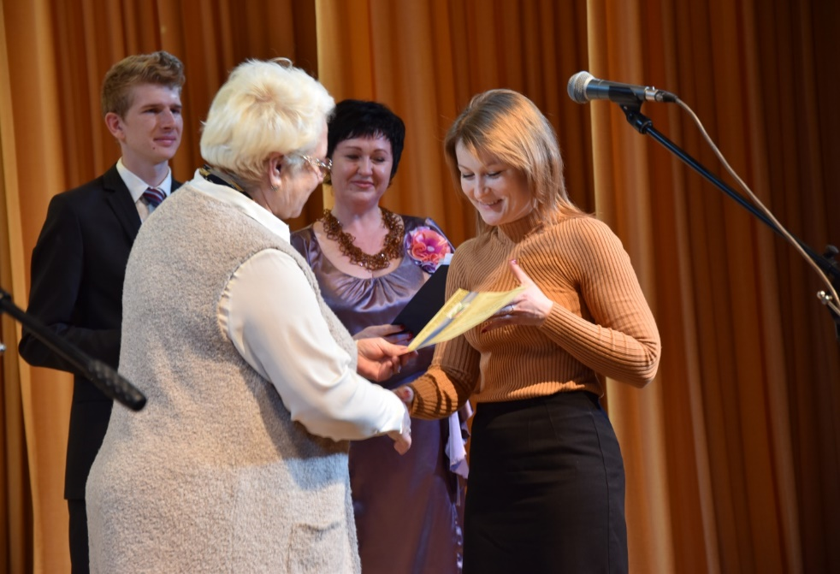
Принимаю активное участие в методической работе детского сада. Являюсь членом Кантемировской профсоюзной организации.

Slide 6
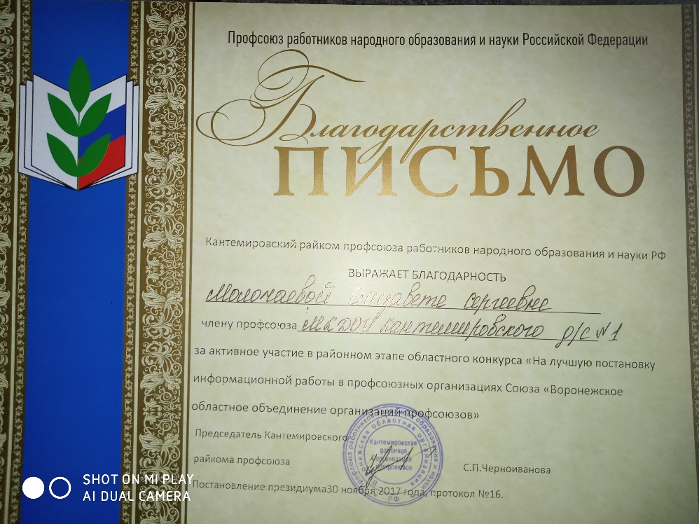
Стремительно проходит время. Перемены здесь и там. И вижу, что не те уж дети, приходится учиться нам.

Slide 7
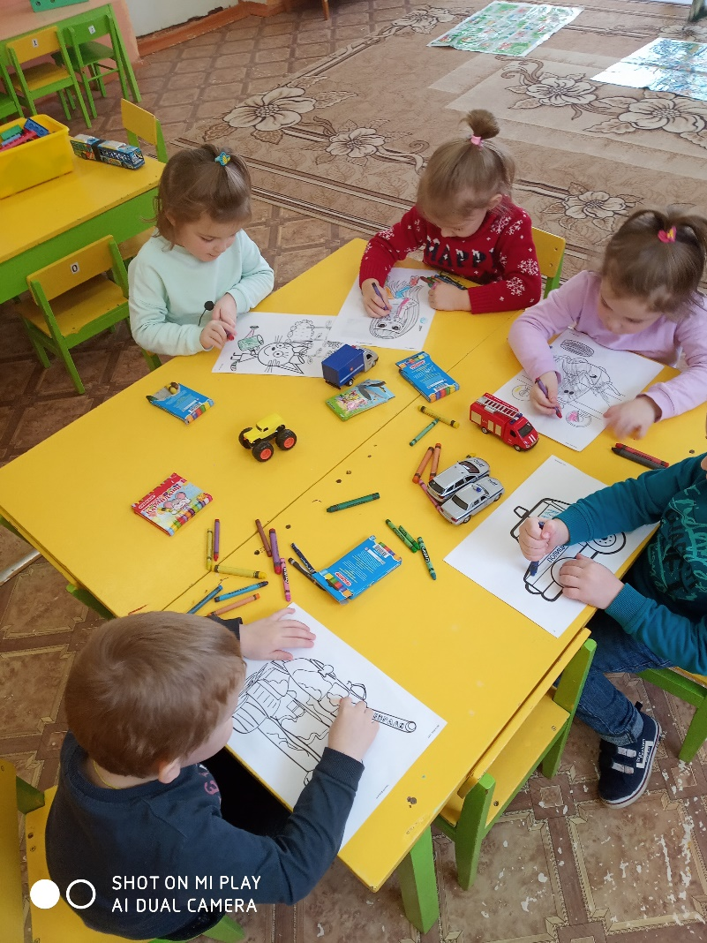
Дети-это Ангелы Божья благодать! Мы должны любить детей , беречь и защищать!!!

Slide 8
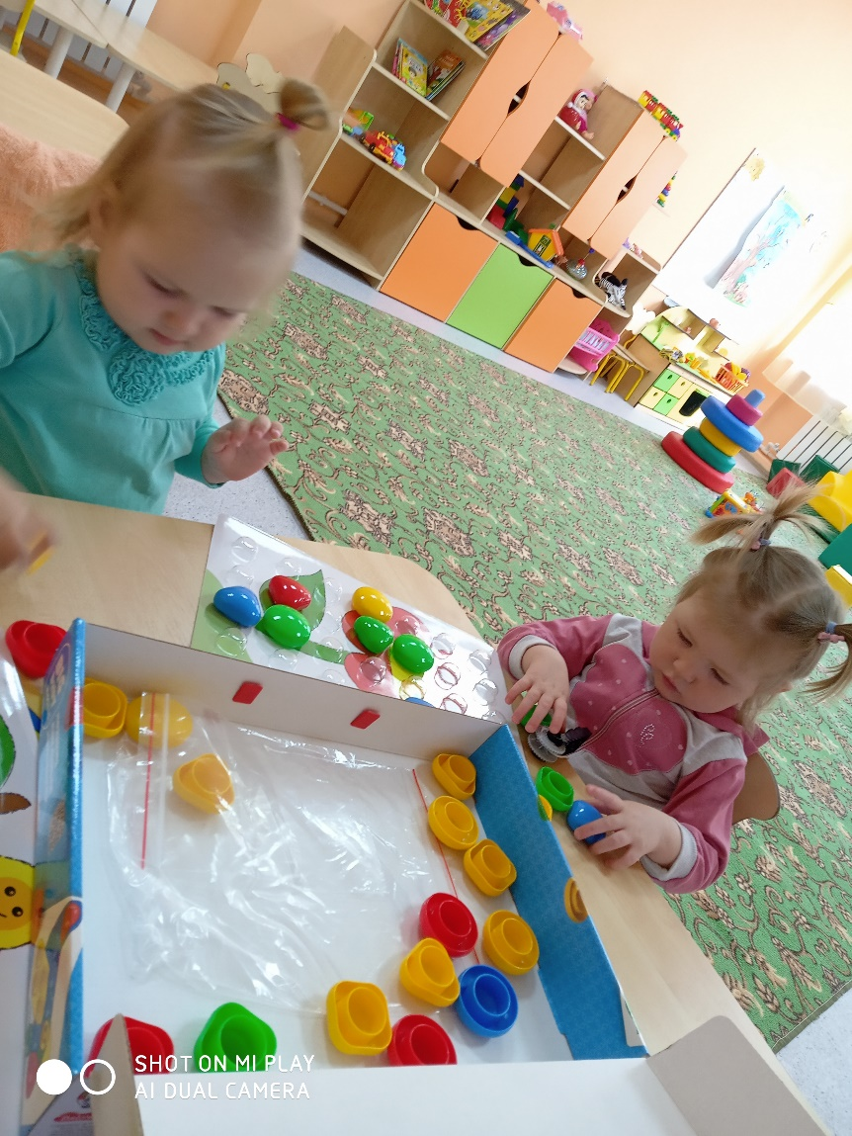
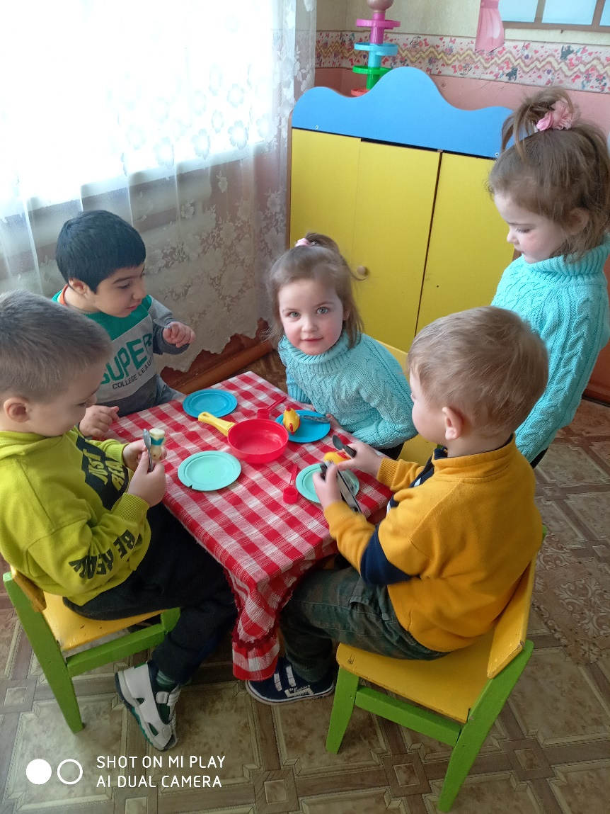
Мы с ребятами любим играть , Ведь в игре столько нового можно познать!

Slide 9
Душа ребенка просит сказки, Он в чудо верит, в волшебство. Фантазия, любовь и ласка- Проявят творчество его.

Slide 10
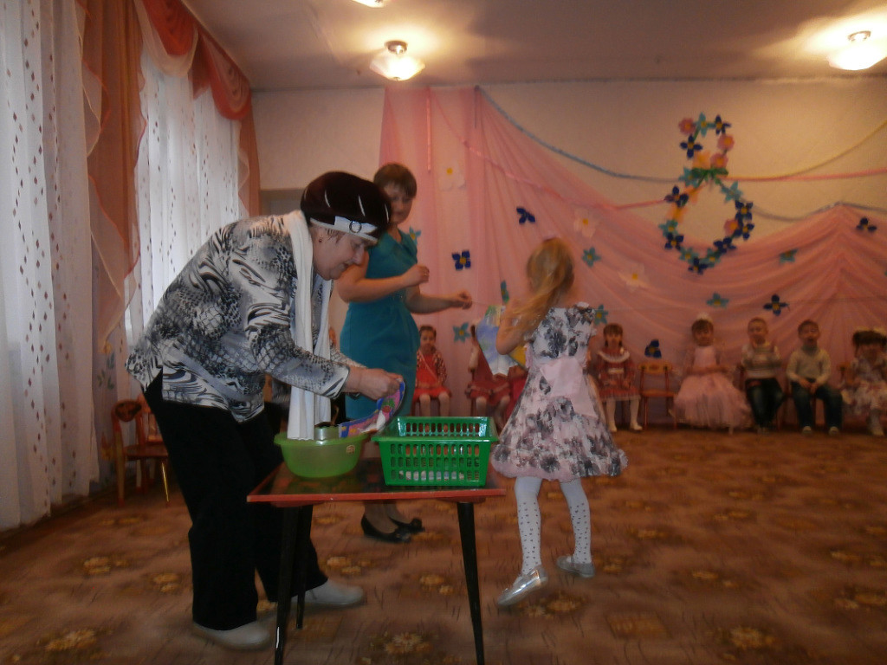
И родителей я привлекаю, вместе с ними рисуем, вышиваем и праздники встречаем.

Slide 11
Чтобы знания развивать нужно много всего знать. Про природу про погоду и какое время года

Slide 12
!
Спасибо за внимание!

